Slide 1
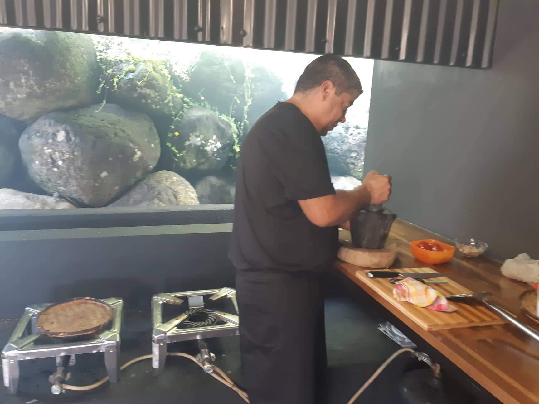
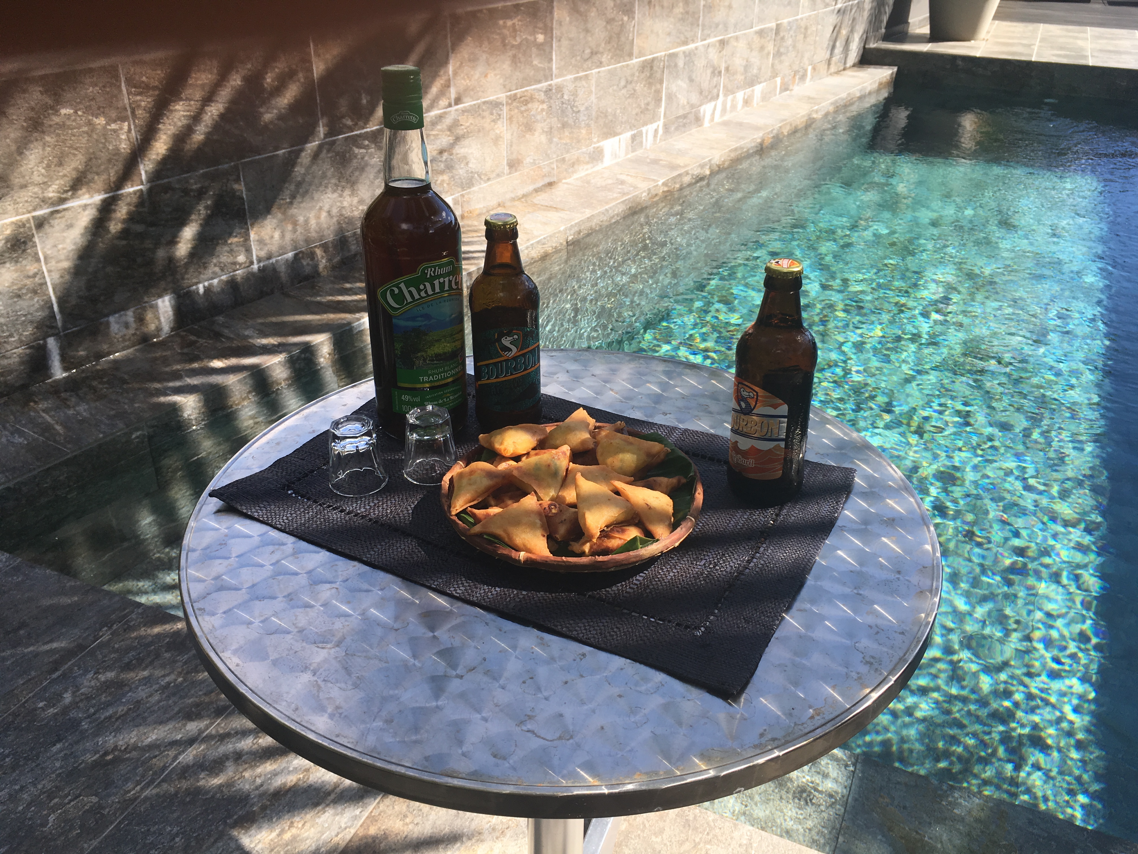
Circuit des Cases Créoles à Hell-Bourg
Découverte de la cuisine réunionnaise
Vous êtes gourmand, amoureux du goût et par-dessus tout, vous souhaitez passer un agréable moment dans une ambiance détendue et conviviale ?
Alors, venez participer à une journée sur le thème de la cuisine créole réunionnaise.
Tonton Dadi, le propriétaire de La Sirandane, vous offre la possibilité de réaliser des plats lontan à travers des ateliers culinaires participatifs.
Votre apprentissage débutera par un petit-déjeuner typique de La Réunion, composé d’un risofé, et accompagné d’un succulent café grillé (fait maison s’il vous plaît !).
Pour continuer sur une note 100% créole et pour vous faire (re) découvrir les saveurs locales, vous attaquerez la réalisation des caris, rougails, gâteaux péi et apéros, que vous pourrez ensuite déguster comme le veut la tradition, c’est-à-dire, dans une vanne en vacoa tressé, dans laquelle on dispose une feuille de bananier, aussi appelé « feuille figue » sur l’île.
Au rendez-vous, samoussas, bonbons piment, bouchons et bien sûr le fameux rhum arrangé maison ! Croyez-nous sur parole, vous ne serez plus où donner de la tête ! Enfin, pour clôturer ce moment d’échange et de partage, un dessert et un «Ti Yapana » vous seront offerts pour favoriser la digestion. Entre amis ou en famille, venez vivre cette expérience authentique et culturelle qui ravira vos papilles !
MODALITÉS DE RÉSERVATION
Lieu/Horaire de rendez-vous :
39 A chemin Vidot, l'Abondance,
Saint-Benoît
A 8H30
Durée :
8H30 à 15H00
Périodicité :
Les mercredis, jeudis, vendredis, et samedis
Tarifs :
10 €/Adulte et 10€/Enfant
(de 5 à 8 ans)
Le tarif comprend l’atelier participatif et le repas.
Autres suggestions de visites guidées dans l’Est
Visite d’un temple hindou Maryen Peroumal à Saint-André
Balades thématiques à la Plaine des Palmistes
Côté Est Réunion - IM : 974150006 / 2 rue Azéma, 97412 Rivière du mât les hauts, Bras-Panon

